Slide 1
Desarrollo Habilidades
Septiembre 2020

Slide 2
Habilidad Recordar
2° Ciclo
21 – 25
Septiembre

Slide 3
LÍMITE DE TIEMPO:
3 minutos
60
50
10
40
20
30

Slide 4
Observa la secuencia del cuento a continuación y ordenalos según corresponda a la historia original

Slide 5
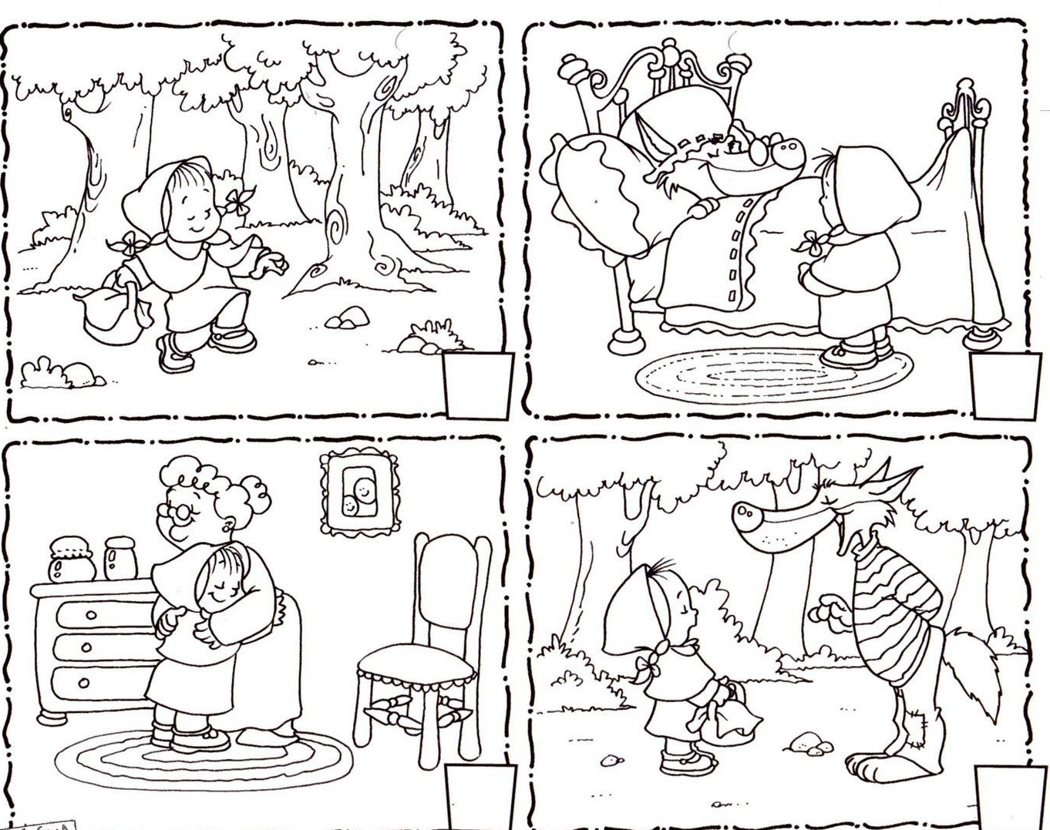
1
3
4
2

Slide 6
LÍMITE DE TIEMPO:
10 minutos
60
50
10
40
20
30

Slide 7
Observa los patrones presentados a continuación y reconoce la secuencia de cada una de estas.

Slide 9
Sumemos el puntaje
Actividad 1: 5 puntos
Actividad 2: 10 puntos
Si completaste media actividad, tienes la mitad del puntaje mencionado

Slide 10
Esperamos tus comentarios ☺
Habilitaremos una sección de encuesta en nuestra pagina oficial de Facebook, recuerda responder y dejar tus comentarios.
Recuerda que si tienes dudas puedes contactarte directamente con nosotros a través de tu profesora jefe
Te esperamos para la próxima actividad.

Slide 11
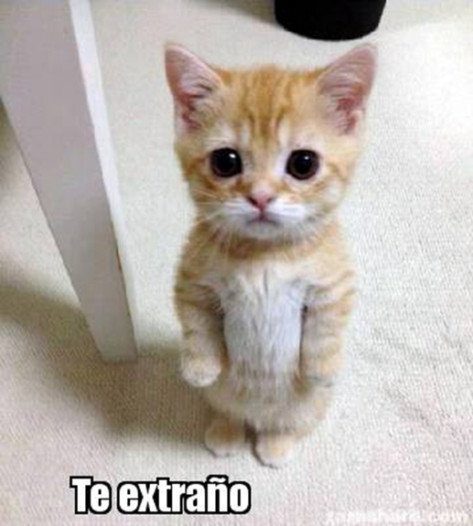
Los extrañamos mucho

